Slide 1
OSLO-Persoon
Webcast 15/5/2018

Slide 2
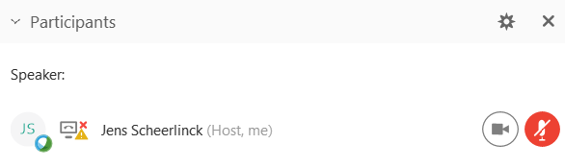
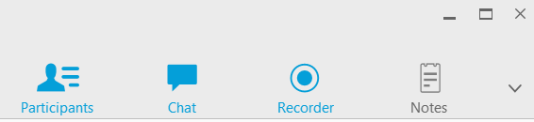
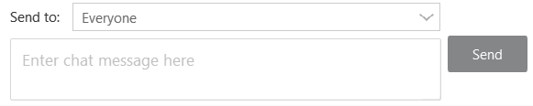
Praktische afspraken
Webcast wordt opgenomen
Microfoon dempen
Via chatfunctie:
  Korte voorstelling (wie, organisatie?)
  Vragen om te behandelen na de presentative

Slide 3
Overzicht
Inleiding
Standaard
Toepassing
Vragen
Vervolg

Slide 4
Inleiding
Open Standaarden voor Linkende Organisaties

Slide 5
Wat is OSLO?
Open Standaarden voor Linkende Organisaties
Standaarden voor de uitwisseling van informatie
Gebaseerd op de principes van
Linked Data en het Semantisch Web
Vlaanderen Radicaal Digitaal principe
‘vraag niet wat je al weet’

Slide 6
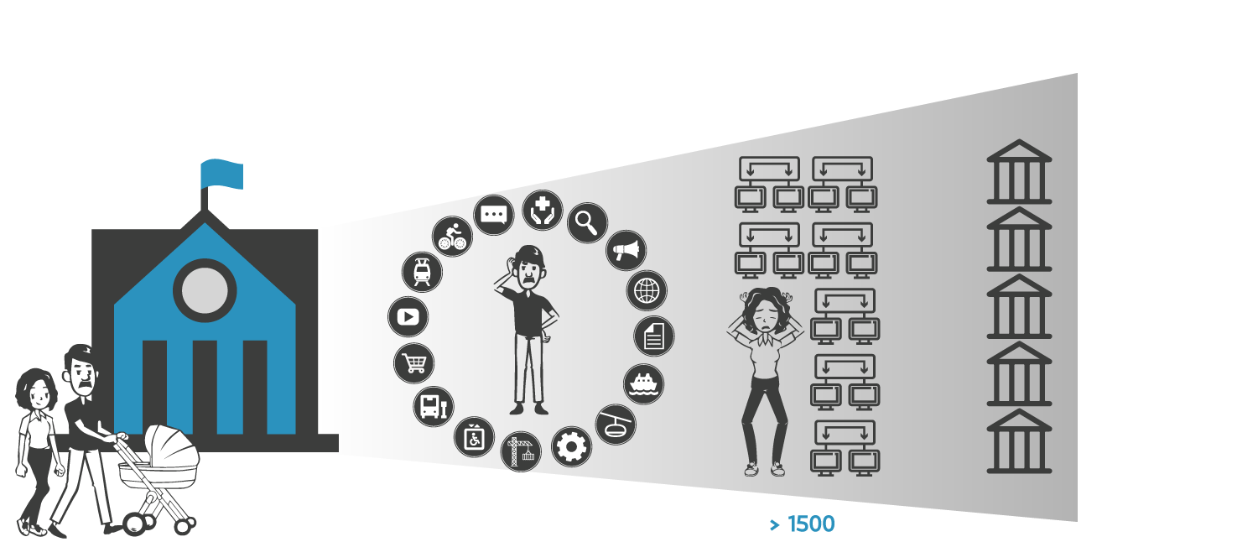
Waarom OSLO?
> 1000
public services
> 250
Information
Systems
Local government
# administrations
Notes:
R

Slide 7

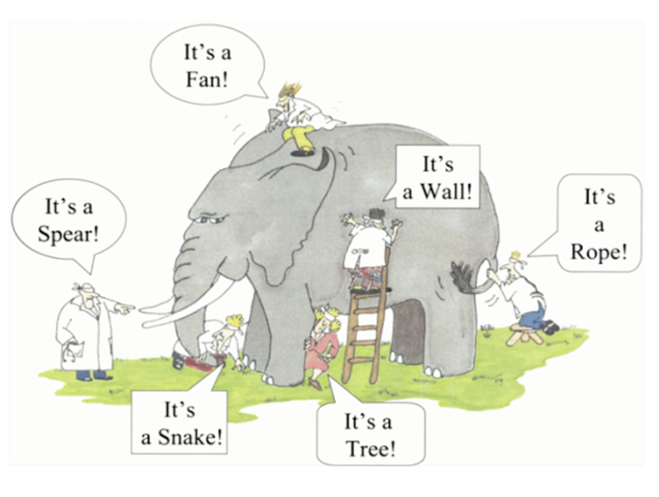
Waarom OSLO?
Applicaties kijken naar de reële wereld vanuit verschillende perspectieven
Informatie wordt gestructureerd/gemodelleerd vanuit 1 perspectief
Authentieke bronnen bestaan als silo’s
Meervoudige kosten om informatie te koppelen
Impact op kwaliteit en efficiëntie dienstverlening
Notes:
R

Slide 8
Voor wie is OSLO relevant?
CIO’s &
Productowners
Project managers
Businessanalisten
Ontwikkelaars
Uitwerken informatiestrategie
Integreren van informatiestrategie in projectplan
Uitwerken van informatiemodel op basis van behoeften
Implementeren van semantische afspraken in elektronische diensten
Notes:
J

Slide 9
De standaard
OSLO Persoon

Slide 10
Standaard
Wat hebben we nodig?
  Semantische & technische datastandaard voor “persoon”
  Maw: semantiek ve organisatie vastleggen zodat zelfs een machine die kan “begrijpen” = vocabularium: open standaard, exploratief
  Constraints toevoegen zodat applicaties persoonsgegevens kunnen uitwisselen = applicatieprofiel, gesloten standaard, focussed

Slide 11
Interoperabilteit
Doel = semantische en technische interoperabilteit
  Machines die met elkaar kunnen communiceren omdat ze zowel de semantiek als de structuur vd gegevens (her)kennen
  Vroeger vooral focus op technische interoperabiliteit (XML-tijdperk), nu ook op semantische interoperabiliteit (RDF-tijdperk)
  En zelfs aandacht voor organisatorische en juridische interoperabilteit

Slide 12
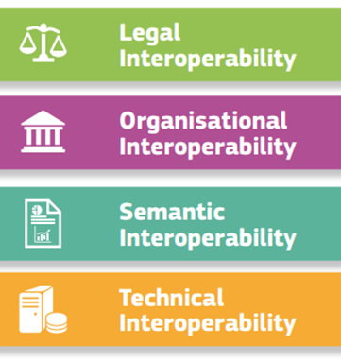
Interoperabilteit
niveau’s van interoperabiliteit volgens EIF

Slide 13
Semantiek
Semantiek=betekenis
  Afspraken over de precieze betekenis van een object, een bepaald kenmerk, de relatie tussen twee objecten etc
  Definities opstellen, mappen op bestaande definities
  Domeinmodel opstellen: overzicht vd objecttypes, attributen van objecten en de relaties tussen objecten
  Evt constraints (bv kardinaliteit ve gegeven) voor een specifiek soort toepassingen

Slide 14

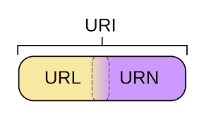


Techniek
Techniek
  Afspraken over structuur, formaat
  In het geval van OSLO: RDF (triples), URI’s, SHACL, Turtle, JSON-LD…
  Maar in principe ook mogelijk: DDL (relationeel), XSD/XML (hiërarchisch) etc

Slide 15
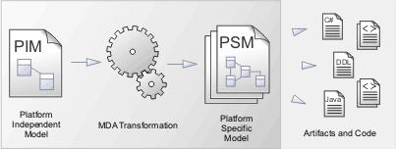
(CIM)->PIM->PSM->code

Slide 16
Use cases
Algemeen
  Uitwisseling (exploratief of formeel)
  Opstellen nieuwe modellen
  Mapping (transformatie bestaande data) tbv:
    Integratie
    Publicatie

Slide 17
Use cases persoon
Specifiek:
  Natuurlijk persoon
  Identificatie (naam, geslacht, geboortedatum)
  Bevolkingsregister (burgerrechtelijke gegevens zoals afstamming, geboorte, huwelijk)
  Relatie persoon-persoon (afstamming, huwelijk, samenwonen, voogdij, gezinsrelaties)
  Relatie persoon-staat (staatsburgerschap, inwonerschap)
  Verblijfplaats
  Contactinfo
  NIET: RR, eigendomsrecht, strafrecht, sociaal recht

Slide 18





Bestaande standaarden/applicaties
Rijksregister
KSZ
Magda
ExtendedPerson-model BOSA
ISA-CPV

Slide 19

Belgische persoonsregisters
Rijksregister
Bevolkings
Register
Vreemde
lingen
Register
Protocol EU
Register
Wacht
Register
Belgen,
vreemdelingen
Vreemdelingen
(niet permanent)
EU ambtenaren
Asielzoekers,
Familie protocol EU
Kruispuntbank Sociale Zekerheid
Bis
Register
RAD
Register
Geen inwoners
Geschrapte
inwoners

Slide 20
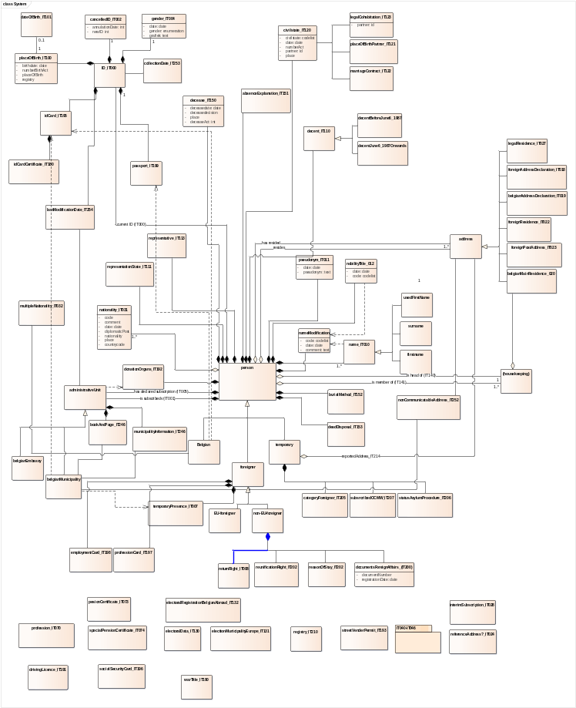
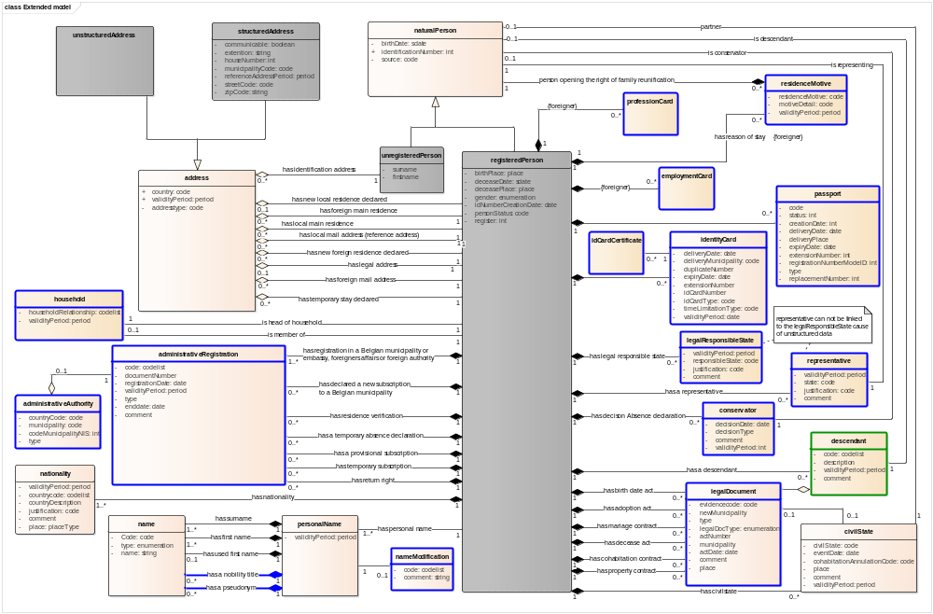
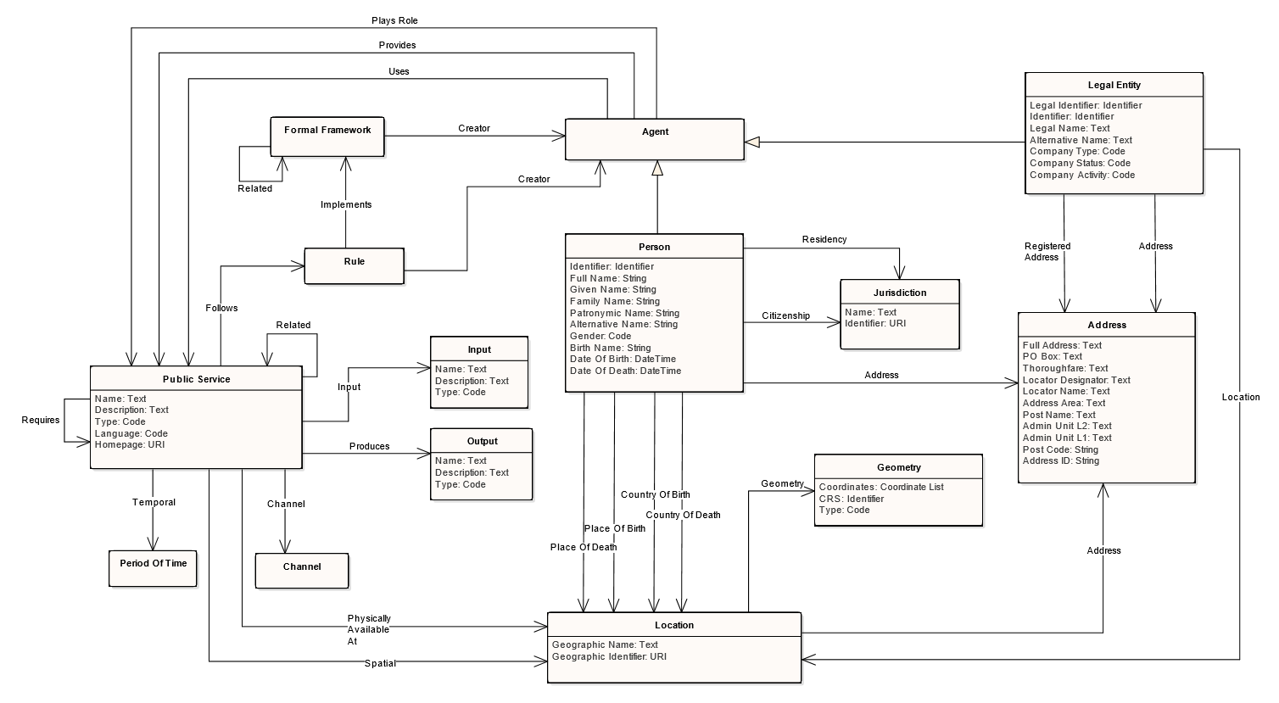
Bestaande standaarden/applicaties
BOSA
RR
ISA

Slide 21


Definitie Persoon
Natuurlijk persoon. In de rechtspraak betreft het een persoon (in de wettelijke betekenis, ttz met eigen rechtspersoonlijkheid) van de menselijke soort, ttz een fysiek persoon. Tegenhanger is de rechtspersoon, een juridische constructie die een private of publieke organisatie dezelfde rechtspersoonlijkheid geeft als een natuurlijk persoon (kan bv ook schulden hebben, contracten afsluiten, aangeklaagd worden etc).

Slide 22
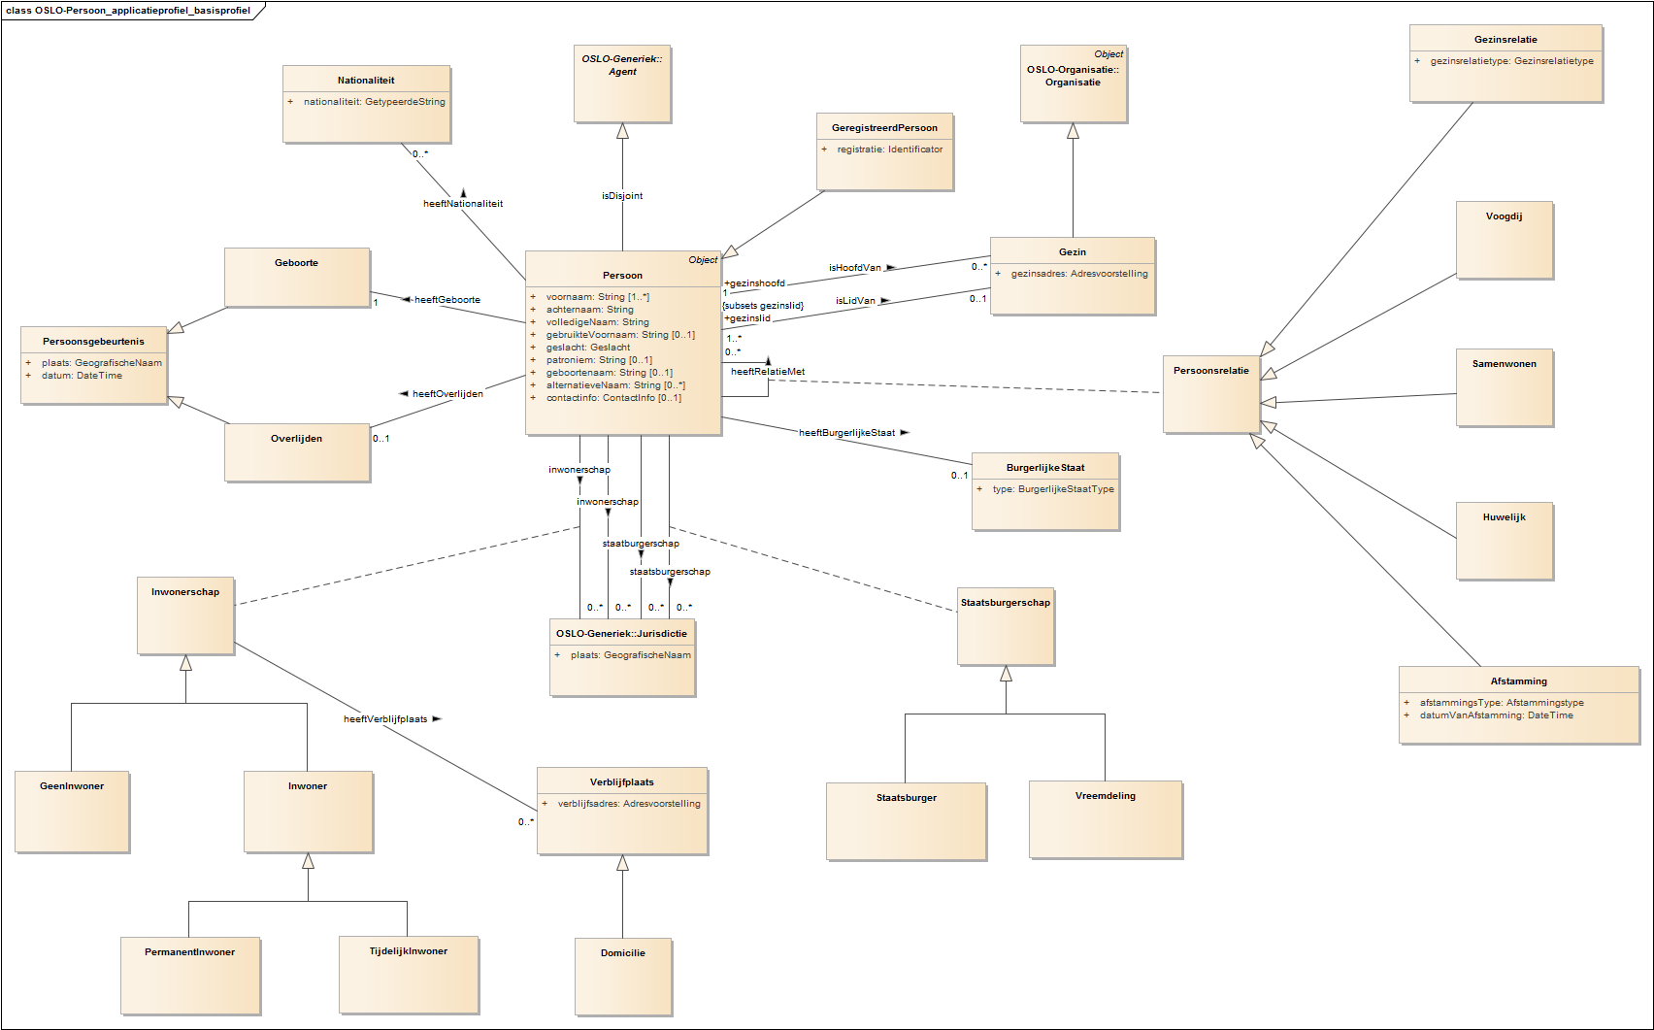
Model Persoon

Slide 23
Identificatie
Klassieke identificerende gegevens:
  Naam
    voornamen, gebruikteVoornaam
    achternaam (=familienaam, achternaam van vorige generatie)
    volledigeNaam
    patroniem
    geboortenaam (vb meisjesnaam)
    alternatieveNamen
  Geboortedatum
  Geslacht

Slide 24
Identificatie

Slide 25
Bevolkingsregister
GeregistreerdPersoon:
  Typisch in een bevolkingsregister maar bv ook kiesregister is mogelijk.
  Bevolkingsregistratie verleent persoon wettelijke bescherming & overheid basisstatistieken

Slide 26
Bevolkingsregister

Slide 27
Relatie persoon-persoon
Typisch persoonrelaties met burgerrechtelijke implicaties:
  Huwelijk (samenleven van 2 personen, volgens religieus OF burgerlijk recht, doorgaans basis van Gezin)
  Samenwonen (samenleven van 2 personen die niet gehuwd zijn, doorgaans basis van Gezin)
  Afstamming (dalende lijn van bloedverwantschap, ook mogelijk door adoptie => afstammingstype, verwantschap is ruimer: ook bv huwelijk)
  Voogdij (persoon staat in voor andere persoon & zijn goederen, voogd voor kinderen bv als ze wees zijn, bewindvoerder voor andere situaties bv volwassen kind met verstandelijke beperking)
  Gezinsrelatie (typisch tov gezinshoofd, bv niet enkel zoon maar ook vader als deze zou inwonen etc), Gezin (soort Organisatie, sociale samenwerkingsvorm, bloedverwantschap is daarbij geen noodzaak, dikwijls zelfde verblijfsadres=gezinsadres)
  BurgerlijkeStaat=samenvatting persoonsrelaties

Slide 28
Relatie persoon-persoon

Slide 29
Relatie persoon-staat
Jurisdictie: gebied waar wettelijk gezag wordt uitgeoefend, doorgaans staat of deelstaat, semantisch equivalent van AdministratiefGebied?
Staatsburgerschap: juridische band met een staat (=> rechten & plichten) = Staatsburger als de band bestaat en Vreemdeling als die niet bestaat. Verband Nationaliteit-Staatsburgerschap: Staatsburgerschap vloeit voort uit Nationaliteit.
Nationaliteit krijgt men doorgaans bij geboorte (alternatief: naturalisatie). Is ruimer begrip dan Staatsburgerschap (kan niet enkel op band met staat slaan maar ook op band met cultuur of loyaliteit, bv Koerd vs Turk).
Inwonerschap: verblijf houden ve Persoon in een plaats of land = Inwoner als men in de opgegeven Jurisdictie verblijft & GeenInwoner als men er niet verblijft (maw: model biedt de mogelijkheid om ook niet inwoners te beschrijven).
PermanentInwoner vs TijdelijkInwoner: TijdelijkInwoner mag slechts tijdelijk verblijven voor specifieke reden bv studeren.
Samenhang Inwonerschap & Staatsburgerschap:
  doorgaans is men Inwoner en Staatsburger, als Staatsburger is men automatisch PermanentInwoner,
  maw: als Vreemdeling heeft men een subset van de burgerrechten vd Staatsburger: men heeft bv wel godsdienstvrijheid maar is bv niet automatisch PermanentInwoner & heeft bv niet automatisch stemrecht

Slide 30
Relatie persoon-staat

Slide 31
Verblijfplaats
Plaats waar Persoon verblijft (al dan niet tijdelijk, al dan niet bij iemand anders = logeren).
Kortom: ook niet-inwoner kan een verblijfplaats hebben, al dan niet in het buitenland.
Echter: als inwoner moet men verplicht een geregistreerde verblijfplaats of Domicilie hebben. Wordt officieel vastgesteld als plaats waar men grootste deel vd tijd verblijft (zodat de overheid officieel contact kan opnemen bv aangetekende zending of huisbezoek).

Slide 32
Verblijfplaats

Slide 33
Contactinfo
Informatie die toelaat iets of iemand te contacteren (vb resp Dienstverlening of Persoon).
Is een datatype
Attributen:
  aanschrijfvorm
  contactnaam
  email
  telefoon
  fax
  website
  openingsuren
  beschikbaarheid
  adres

Slide 34
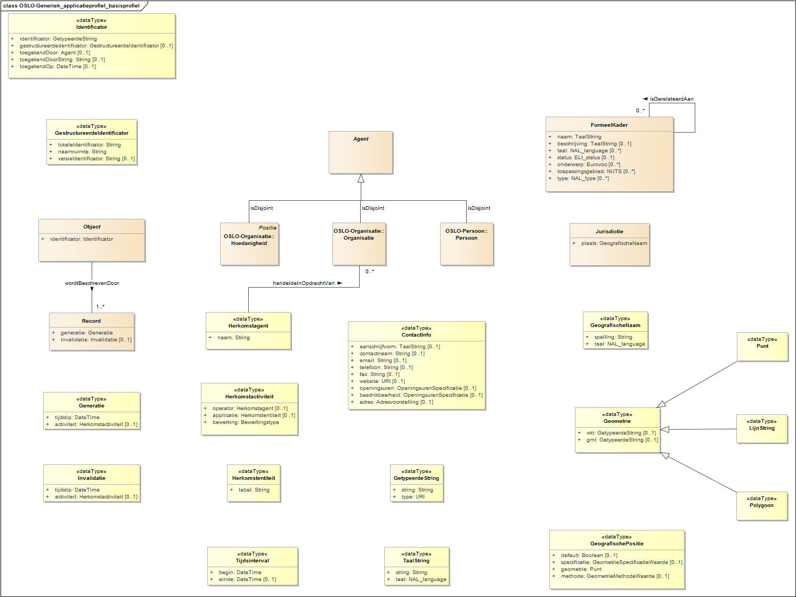
Contactinfo

Slide 35
NIET
Specifieke RR elementen:
  Subtypes van Verblijfplaats:
    WettelijkVerblijf (Binnenlands/Buitenlands)
    VerklaardVerblijf (Binnenlands/buitenlands)
    ReferentieDomicilie
    BinnenlandseDomicilie/BuitenlandseDomicilie
  Subtypes van Vreemdeling:
    EU
    Niet-EU (met attributen rechtOpTerugkeer, redenVanaanwezigheid)
  Subtype van Persoonsrelatie:
    Huisvesting
  Attribuut van Persoon:
    adellijke titel
  Herkomst:
    Plaats & land
  Attribuut van Inwoner:
    afwezigheid
    voorlopigIngeschreven
  AdministratiefBeheerder (Gemeente/Ambassade)

Slide 36
NIET (2)
Eigendomsrecht
Strafrecht
Sociaal recht

Slide 37
Deliverables
Vocabularium (in RDF en html-spec, JSON-LD contextfile)
Applicatieprofiel (html-spec, codelists, SHACL-constraints)

Slide 38
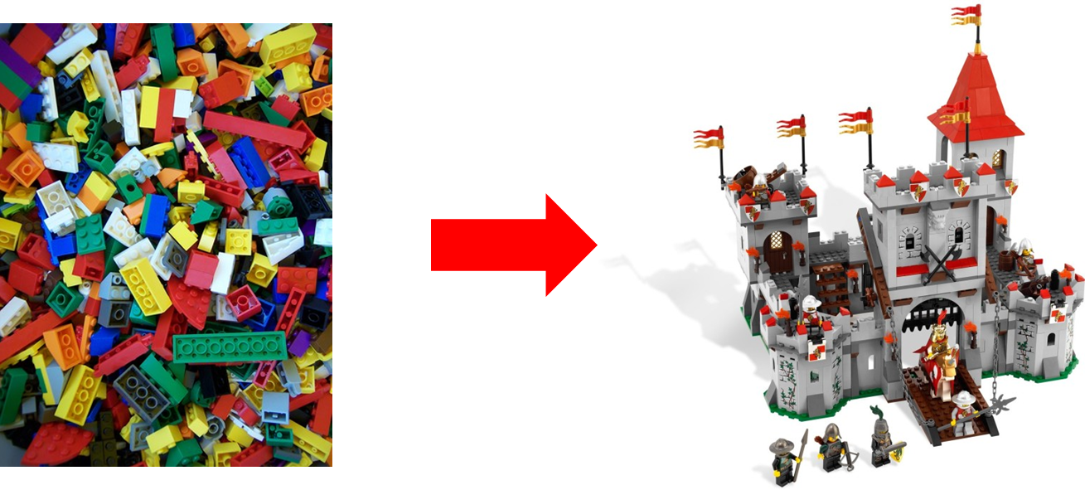
Vocabularium vs Applicatieprofiel
Blokkendoos vs bouwsel

Slide 39
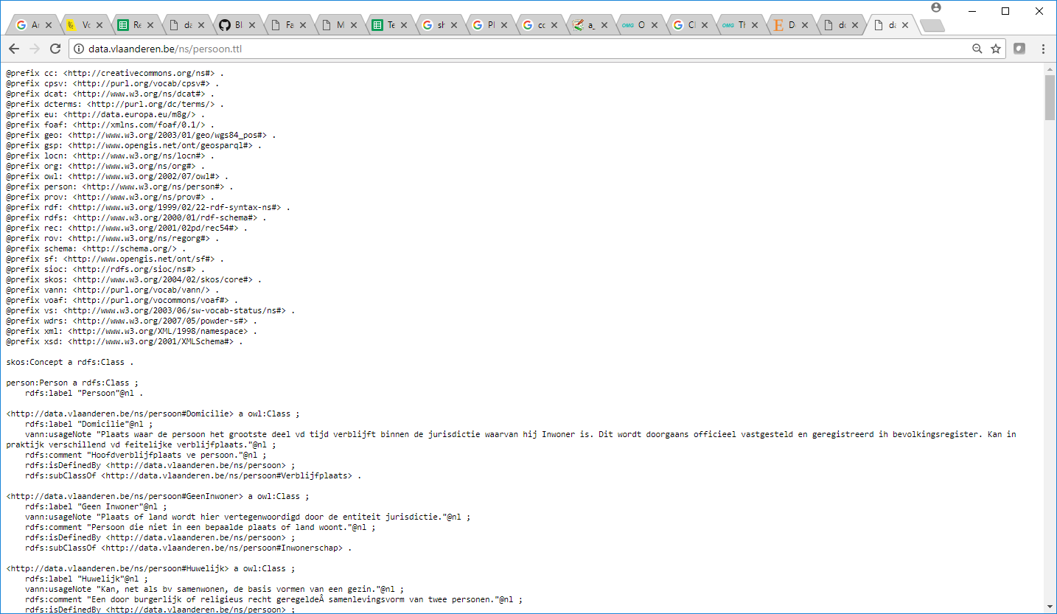
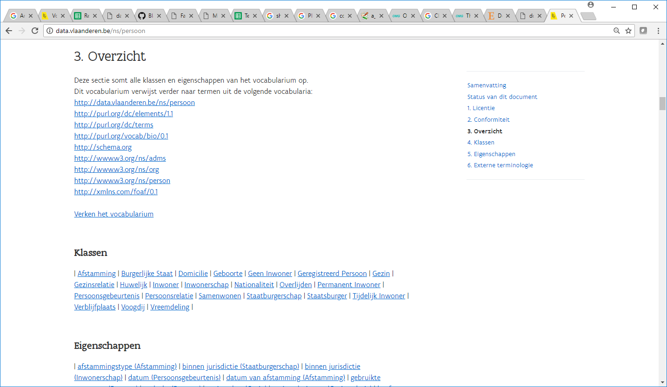
Vocabularium OSLO-Persoon
turtle
html

Slide 40
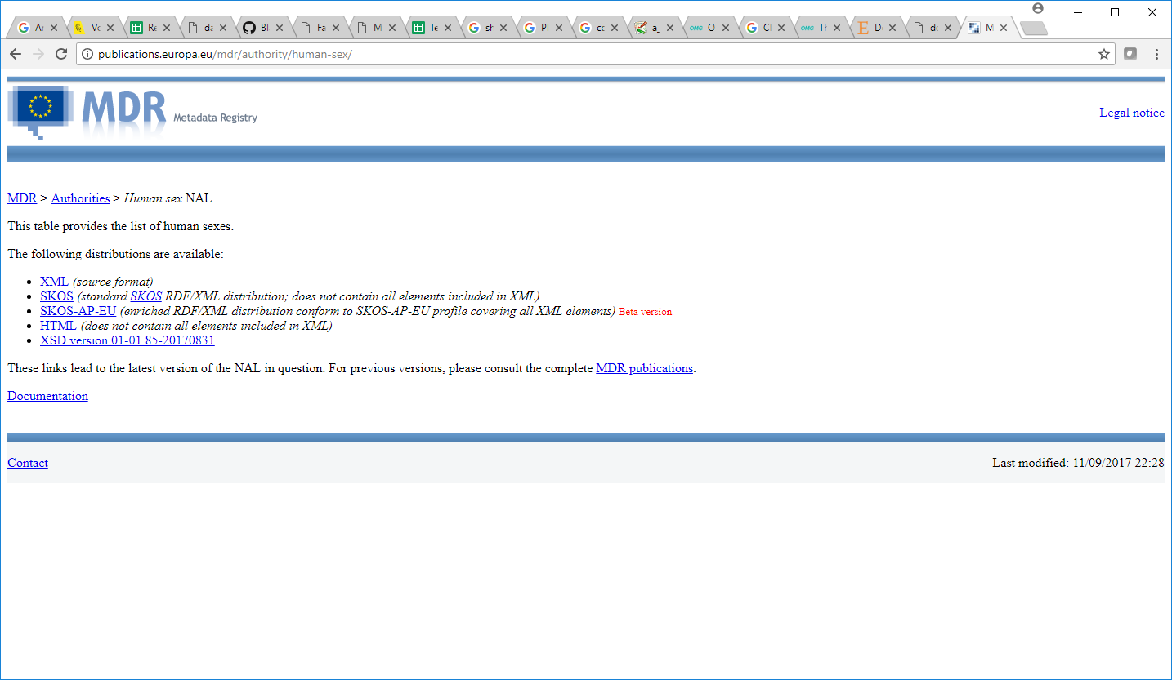
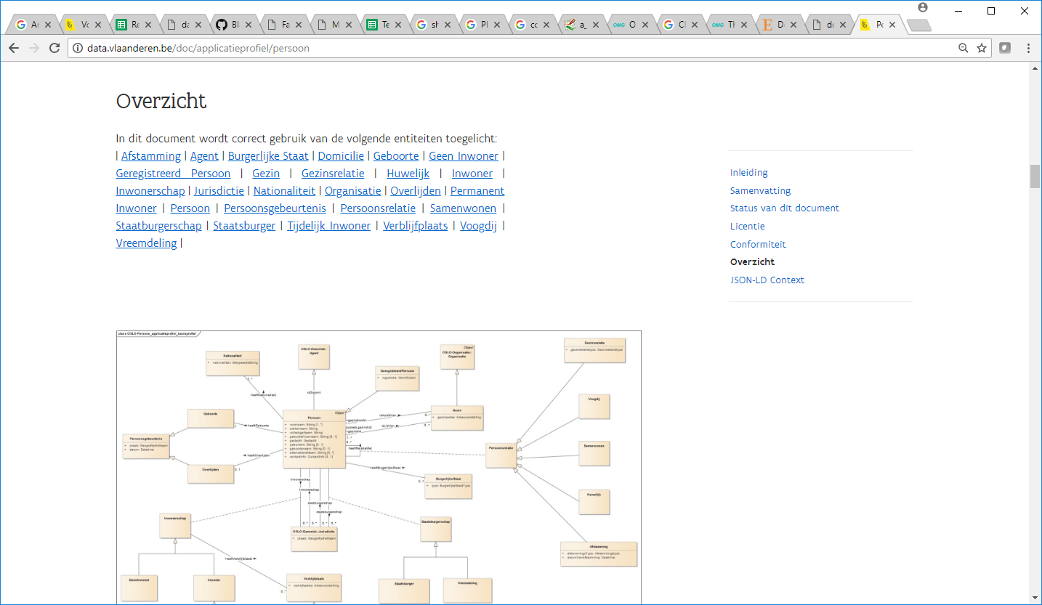
Applicatieprofiel OSLO-Persoon basis
codelijst
html

Slide 41
Toepassingen
Waar werd OSLO Persoon al toegepast?

Slide 42
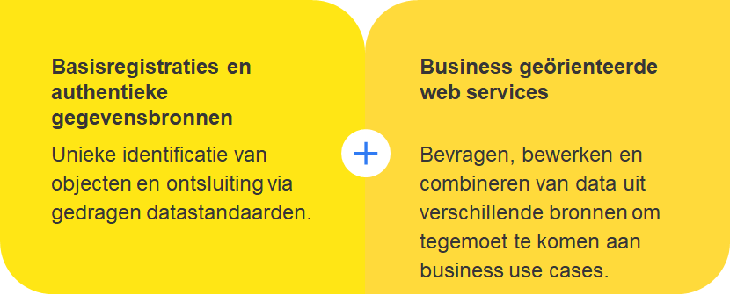
Waar wordt OSLO toegepast?

Slide 43
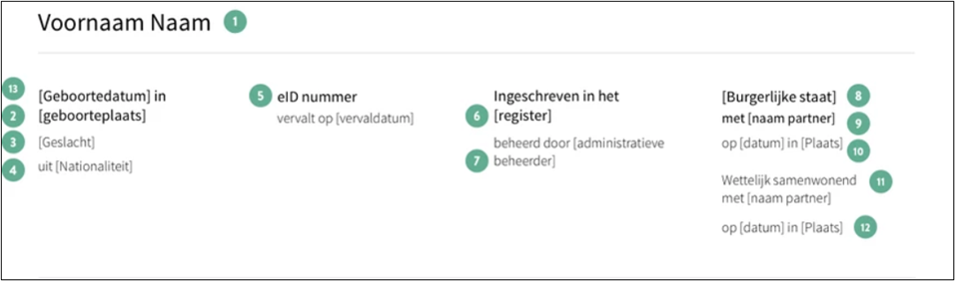
Stap 1: Beschrijven van informatienoden
Voorbeeld Burgerprofiel

Slide 44
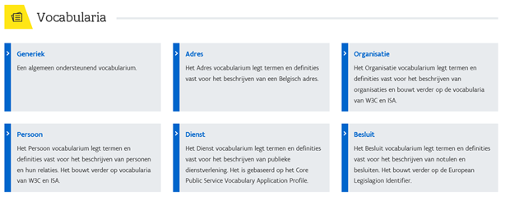
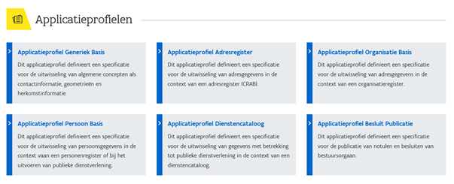
Stap 2: Analyseren bestaande OSLO Semantiek http://data.vlaanderen.be/ns/

Slide 45
Stap 3: Overlap en verschillen bepalen
Voorbeeld Burgerprofiel
Burgerprofiel - U en Uw Gezin |  | Relatie | OSLO semantisch model Persoon
Klasse | Eigenschap |  | Eigenschap | Klasse
Persoon | naam | Exact match | volledigeNaam | Persoon
Persoon | register | Related match | staatsburgerschap | Persoon
Persoon | gezinsleden | Broad match | heeftRelatieMet | Persoon
Persoon | administratief beheerder | No match

Slide 46
Stap 4: Verschillen wegwerken a.d.h.v. acties
Voorbeeld Burgerprofiel
Omschrijving van probleem of vraag
Nodige acties om uit te klaren of weg te werken
Afweging tussen welke termen zijn relevant voor gegevensuitwisseling en applicatie-specifiek?
Oplossing op basis van consensus

Slide 47
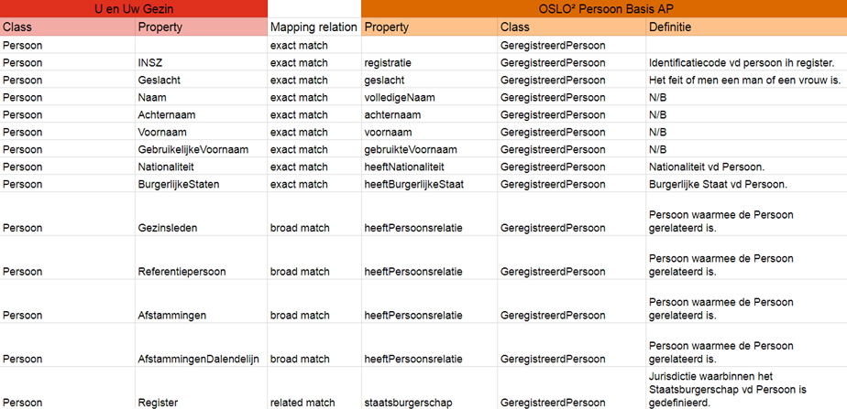
Stap 5: Finale mapping
Voorbeeld Burgerprofiel

Slide 48
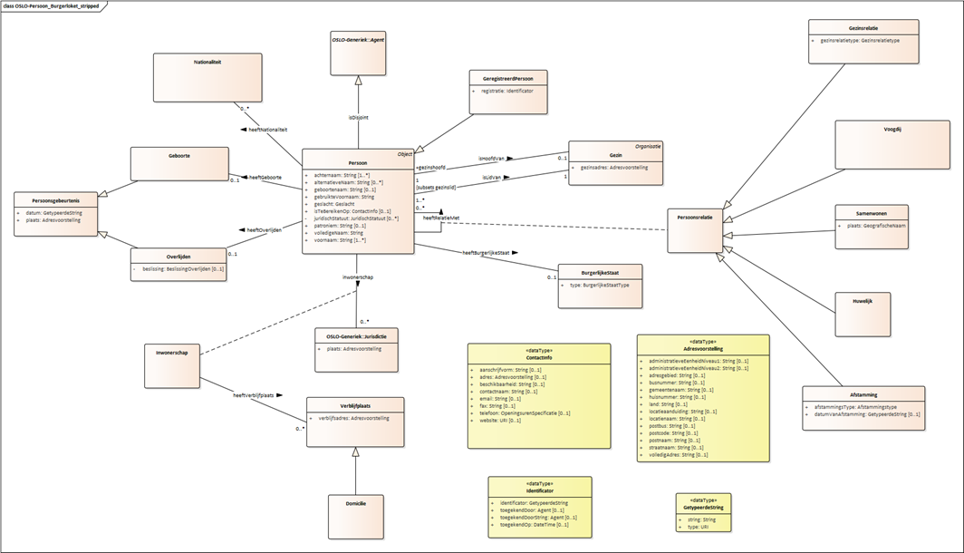
Stap 6: Verfijnen tot eigen applicatieprofiel
Voorbeeld Burgerprofiel

Slide 49
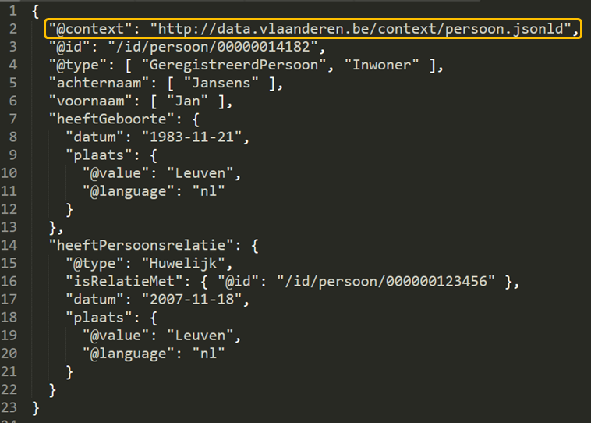
Stap 7: Technische implementatie met JSON-LD
Voorbeeld Burgerprofiel
evelien.morel@kb.vlaanderen.be

Slide 50
MAGDA (persoonsdiensten)– Implementatie OSLO
Persoon 2.0 (zonder OSLO)
1.0 diensten
Vandaag
SSDN
Nieuwe IT’s
Alle IT’s
OSLO adres
Persoon 2.1 (finale)
OSLO Persoon
10/2017
2018
Persoon 2.2
3
1
4
Uitvoering 2.0.1
Diensten:
GeefPersoon
ZoekPersoonOpAdres
ZoekPersoonOpNaam
GeefGezinSamenstelling
GeefHistoriekGezinSamenstelling
PubliceerMutatiePersoon
…
Uitvoering 2.1.1
Uitvoering 2.2.1

Slide 51
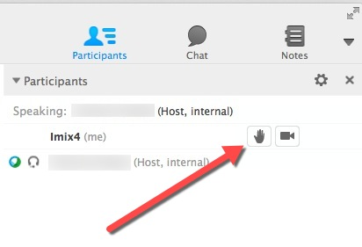
Vragen?

Slide 52
Vervolgstappen
Validatie door werkgroep datastandaarden op 29 mei 2018
Erkenning door stuurorgaan op 3 juli 2018
Publicatie op data.vlaanderen.be als standaard

Slide 53
